Slide 1

Круговоріт Оксигену в природі

Slide 2
Кожної миті на Землі відбувається безліч фізичних і хімічних перетворень. Ці зміни в природі є циклічними, тобто періодично повторюваними.
Частина змін, які відбуваються з речовинами на планеті, обумовлена ​​хімічними реакціями.
Сукупність процесів, що відбуваються в природі, при яких атоми або іони елемента в результаті реакцій переходять від одних речовин до інших, називають кругообігом елемента.

Slide 3
Якщо головною речовиною у кругообігу Оксигену вибрати кисень, то можна виділити такі ланки кругообігу
• витрачання, або зв'язування, кисню (процеси дихання, згоряння палива і пального, окислення різних речовин у природі, в технологічних процесах);
• взаємоперетворенням оксігеносодержащіх сполук;
• утворення кисню (процес фотосинтезу, розкладання води у верхніх шарах атмосфери).

Slide 4
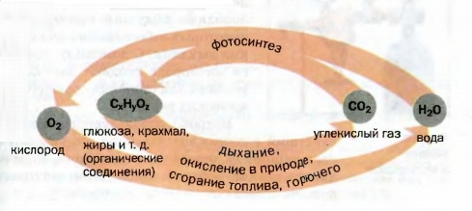

Slide 5
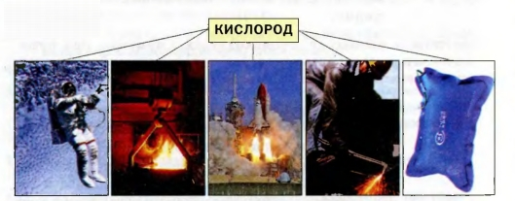
Незмінність вмісту кисню в атмосфері свідчить про те, що процеси зв'язування і виділення кисню компенсують один одного.
Оксиген сприяє круговороту інших елементів, оскільки утворює з ними численні сполуки.

Slide 6
Висновки:
У природі атоми Оксигену в результаті хімічних реакцій постійно переходять від одних речовин до інших; відбувається круговорот цього елемента.
Кисень широко використовується в промисловості, техніці, медицині, а в складі повітря - в ​​теплоенергетиці, автотранспорті, інших областях.
Кисень необхідний живим істотам. Потрапляючи в організм під час дихання, він бере участь у багатьох хімічних реакціях. Кисень також є продуктом фотосинтезу.

